Slide 1

제18강 레이아웃설계(1)
다양한 레이아웃에서 버튼 뷰와 테스트 뷰를 활용한 실습
학습 목표
레이아웃의 기본 속성을 이해한다.
다양한 종류의 레이아웃의 특성을 익힌다.
뷰와 연계된 안드로이드 레이아웃 설계를 이해한다.

Slide 2
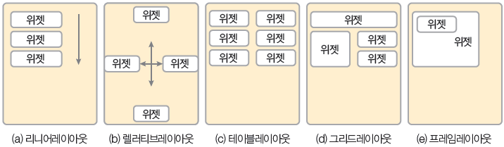
레이아웃 개요
레이아웃의 종류
리니어레이아웃 : 왼쪽 위부터 아래쪽 또는 오른쪽으로 차례로 배치
렐러티브레이아웃 : 위젯 자신이 속한 레이아웃의 상하좌우의 위치를 지정하여 배치
테이블레이아웃 : 위젯을 행과 열의 개수를 지정한 테이블 형태로 배열
그리드레이아웃 : 테이블레이아웃과 비슷하지만, 행 또는 열을 확장하여 다양하게 배치할 때 더 편리
프레임레이아웃 : 위젯들을 왼쪽 위에 일률적으로 겹쳐서 배치하여 중복해서 보이는 효과를 냄

Slide 3
레이아웃에서 자주 사용되는 속성
orientation : 레이아웃 안에 배치할 위젯의 수직 또는 수평 방향을 설정
gravity : 레이아웃 안에 배치할 위젯의 정렬 방향을 좌측, 우측, 중앙으로 설정
padding : 레이아웃 안에 배치할 위젯의 여백을 설정
layout_weight : 레이아웃이 전체 화면에서 차지하는 공간의 가중값을 설정,
여러 개의 레이아웃이 중복될 때 주로 사용
baselineAligned : 레이아웃 안에 배치할 위젯을 보기 좋게 정렬

Slide 4
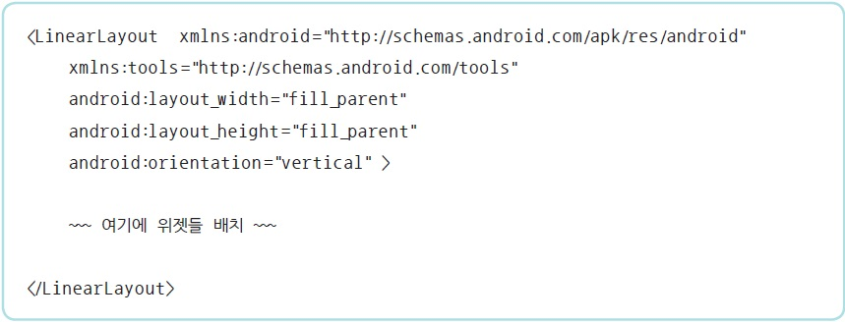
orientation 속성
리니어레이아웃의 가장 기본적인 속성
Vertical : 리니어레이아웃 안에 포함될 위젯의 배치를 수직방향으로 쌓음
Horizontal : 수평 방향으로 쌓겠다는 의미

Slide 5
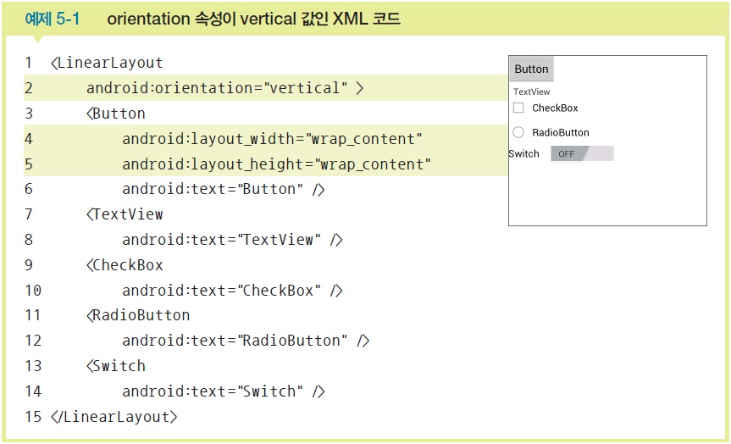
orientation 속성이 vertical 값인 XML 코드

Slide 6
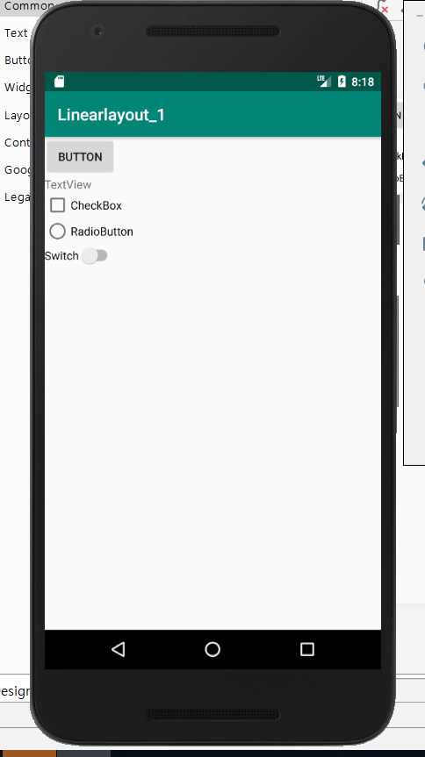
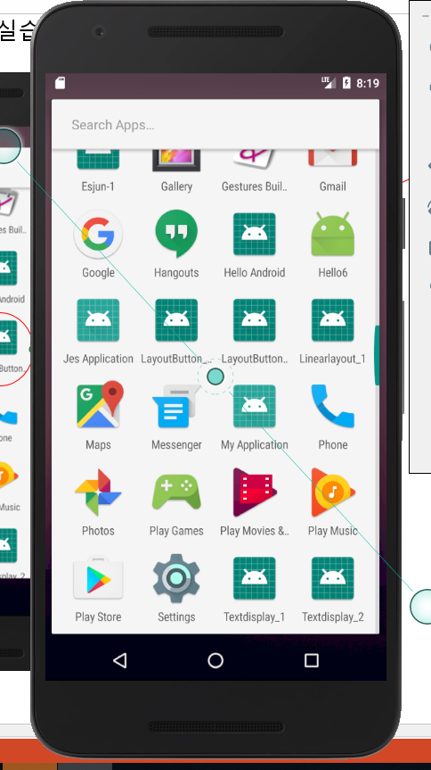
리니어Layout설계실습-1
텍스트와 버튼뷰를 수직적으로 배치

Slide 7
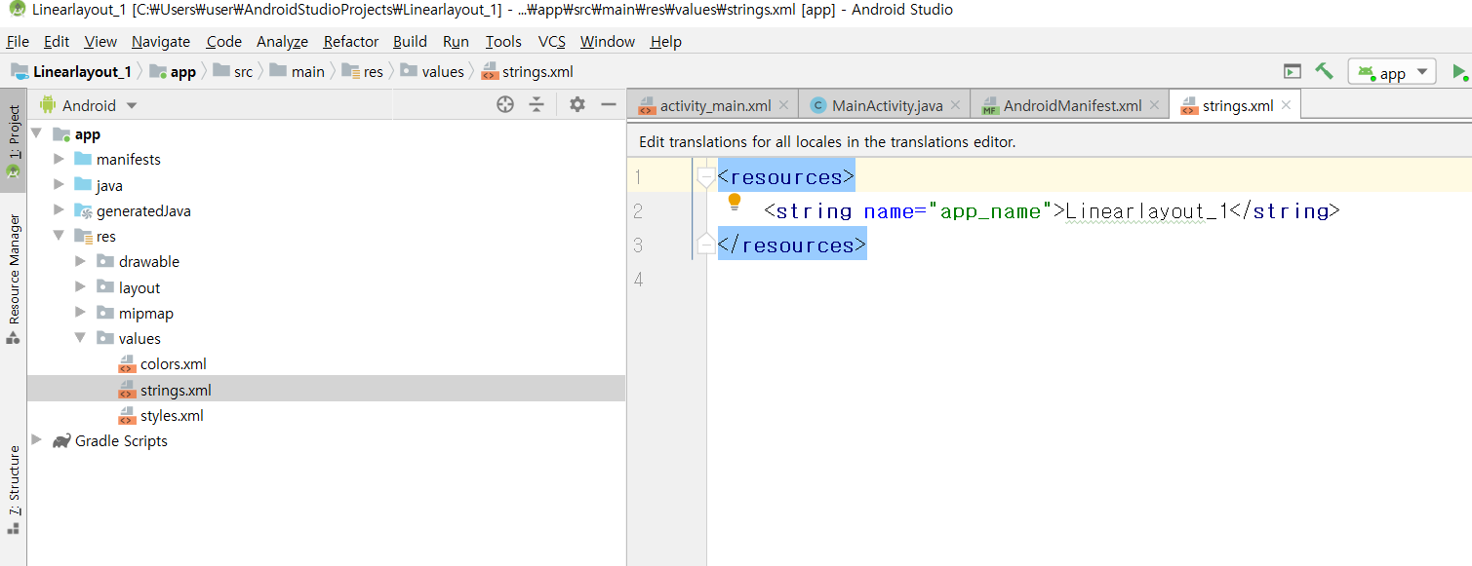
[string.xml]
<resources>
<string name="app_name">Linearlayout_1</string>
</resources>

Slide 8
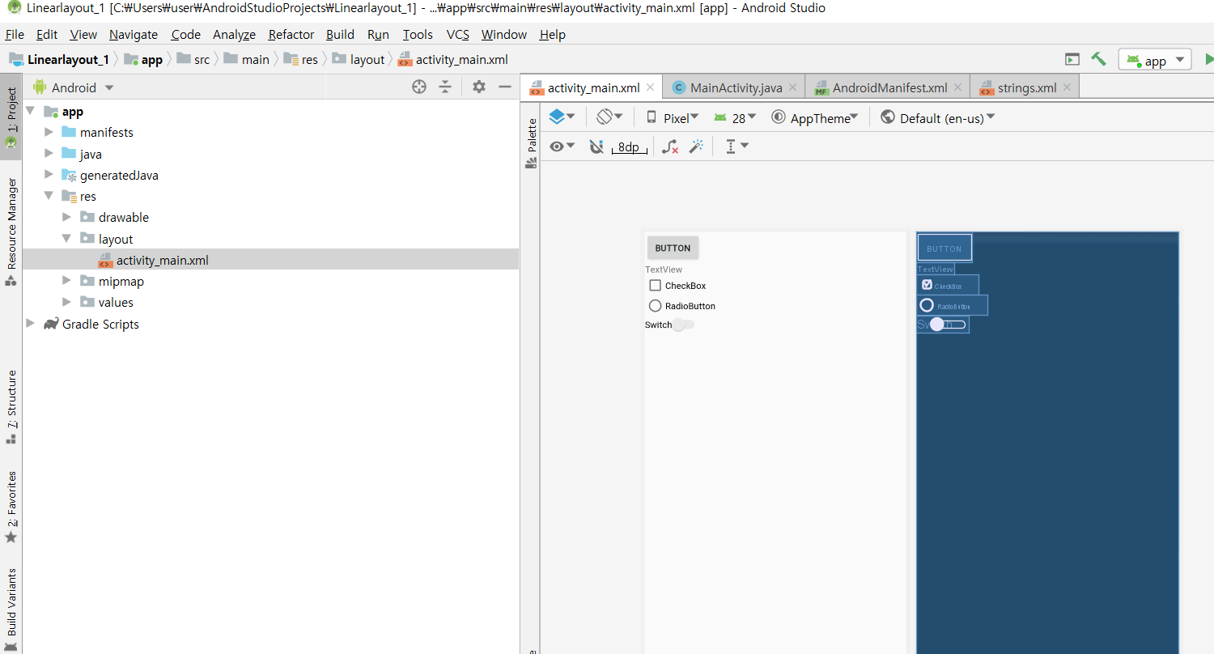
[activity_main.xml]

Slide 9
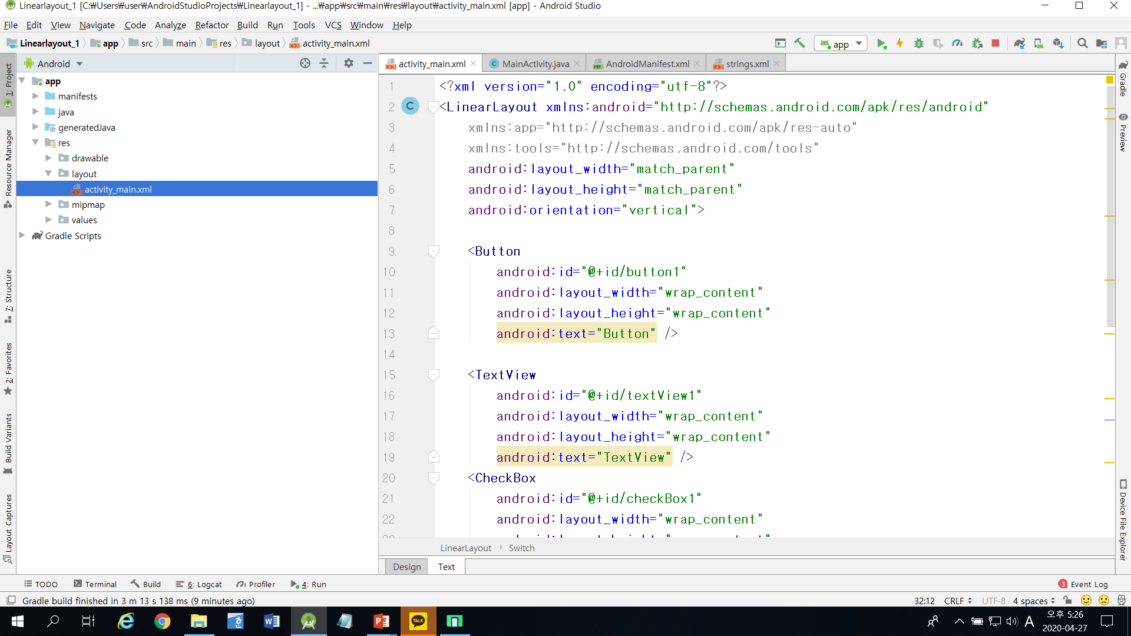

Slide 10
[activity_main.xml]
<?xml version="1.0" encoding="utf-8"?>
<LinearLayout xmlns:android="http://schemas.android.com/apk/res/android"
xmlns:app="http://schemas.android.com/apk/res-auto"
xmlns:tools="http://schemas.android.com/tools"
android:layout_width="match_parent"
android:layout_height="match_parent"
android:orientation="vertical">
<Button
android:id="@+id/button1"
android:layout_width="wrap_content"
android:layout_height="wrap_content"
android:text="Button" />
<TextView
android:id="@+id/textView1"
android:layout_width="wrap_content"
android:layout_height="wrap_content"
android:text="TextView" />

Slide 11
<CheckBox
android:id="@+id/checkBox1"
android:layout_width="wrap_content"
android:layout_height="wrap_content"
android:text="CheckBox" />
<RadioButton
android:id="@+id/radioButton1"
android:layout_width="wrap_content"
android:layout_height="wrap_content"
android:text="RadioButton" />
<Switch
android:id="@+id/switch1"
android:layout_width="wrap_content"
android:layout_height="wrap_content"
android:text="Switch" />
</LinearLayout>

Slide 12
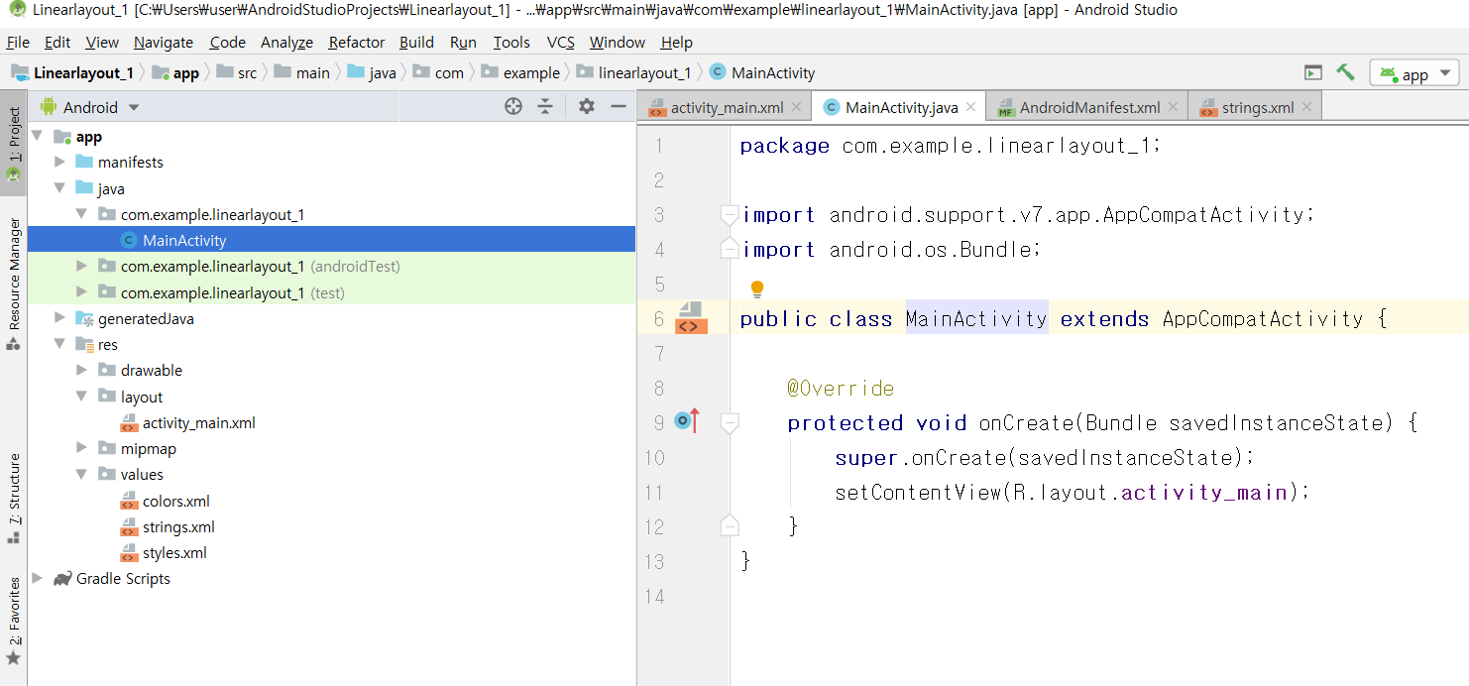
[MainActivity.java]

Slide 13
[MainActivity.java]
package com.example.linearlayout_1;
import android.support.v7.app.AppCompatActivity;
import android.os.Bundle;
public class MainActivity extends AppCompatActivity {
@Override
protected void onCreate(Bundle savedInstanceState) {
super.onCreate(savedInstanceState);
setContentView(R.layout.activity_main);
}
}

Slide 14
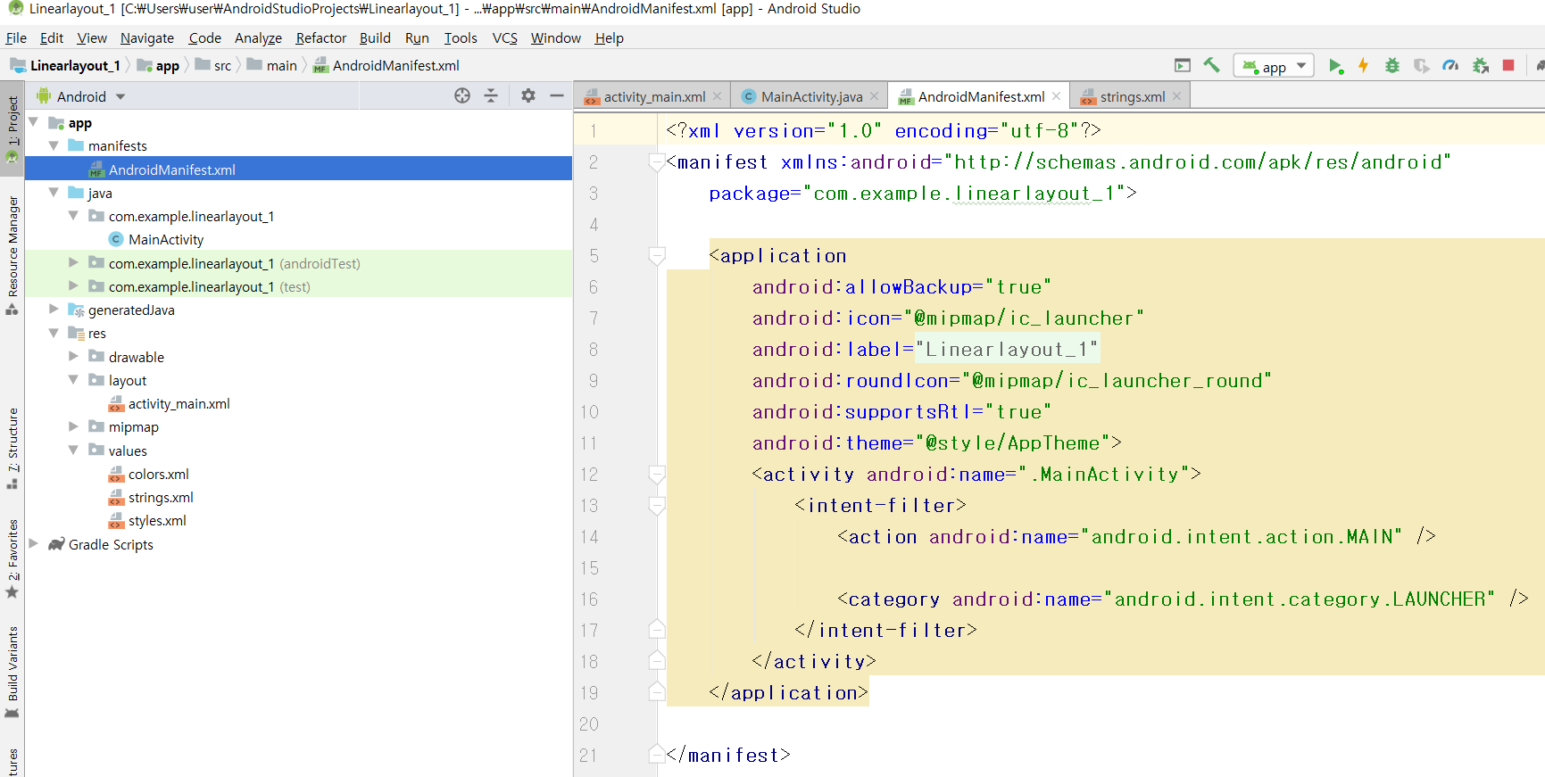
[AndroidManifest.xml]

Slide 15
<?xml version="1.0" encoding="utf-8"?>
<manifest xmlns:android="http://schemas.android.com/apk/res/android"
package="com.example.linearlayout_1">
<application
android:allowBackup="true"
android:icon="@mipmap/ic_launcher"
android:label="@string/app_name"
android:roundIcon="@mipmap/ic_launcher_round"
android:supportsRtl="true"
android:theme="@style/AppTheme">
<activity android:name=".MainActivity">
<intent-filter>
<action android:name="android.intent.action.MAIN" />
<category android:name="android.intent.category.LAUNCHER" />
</intent-filter>
</activity>
</application>
</manifest>

Slide 16
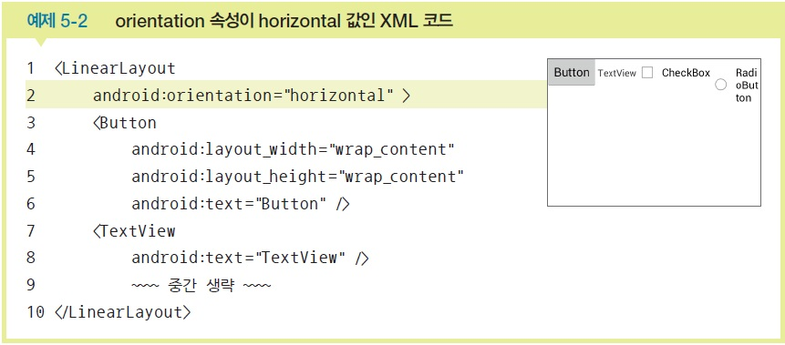
orientation 속성이 horizontal 값인 XML 코드

Slide 17
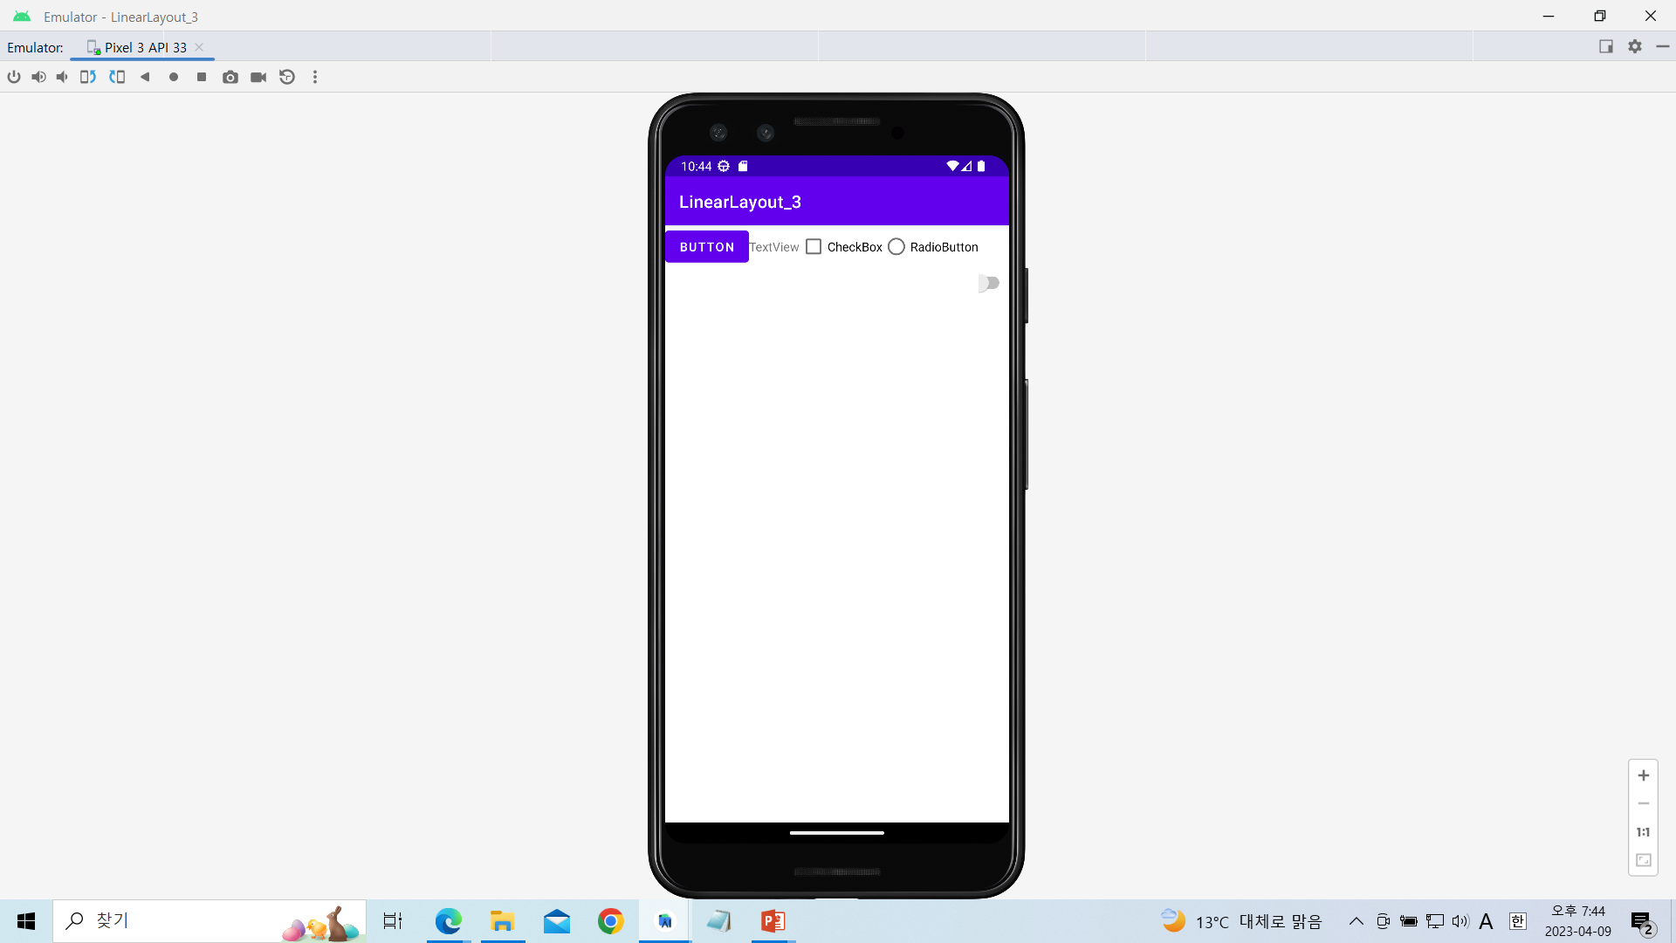
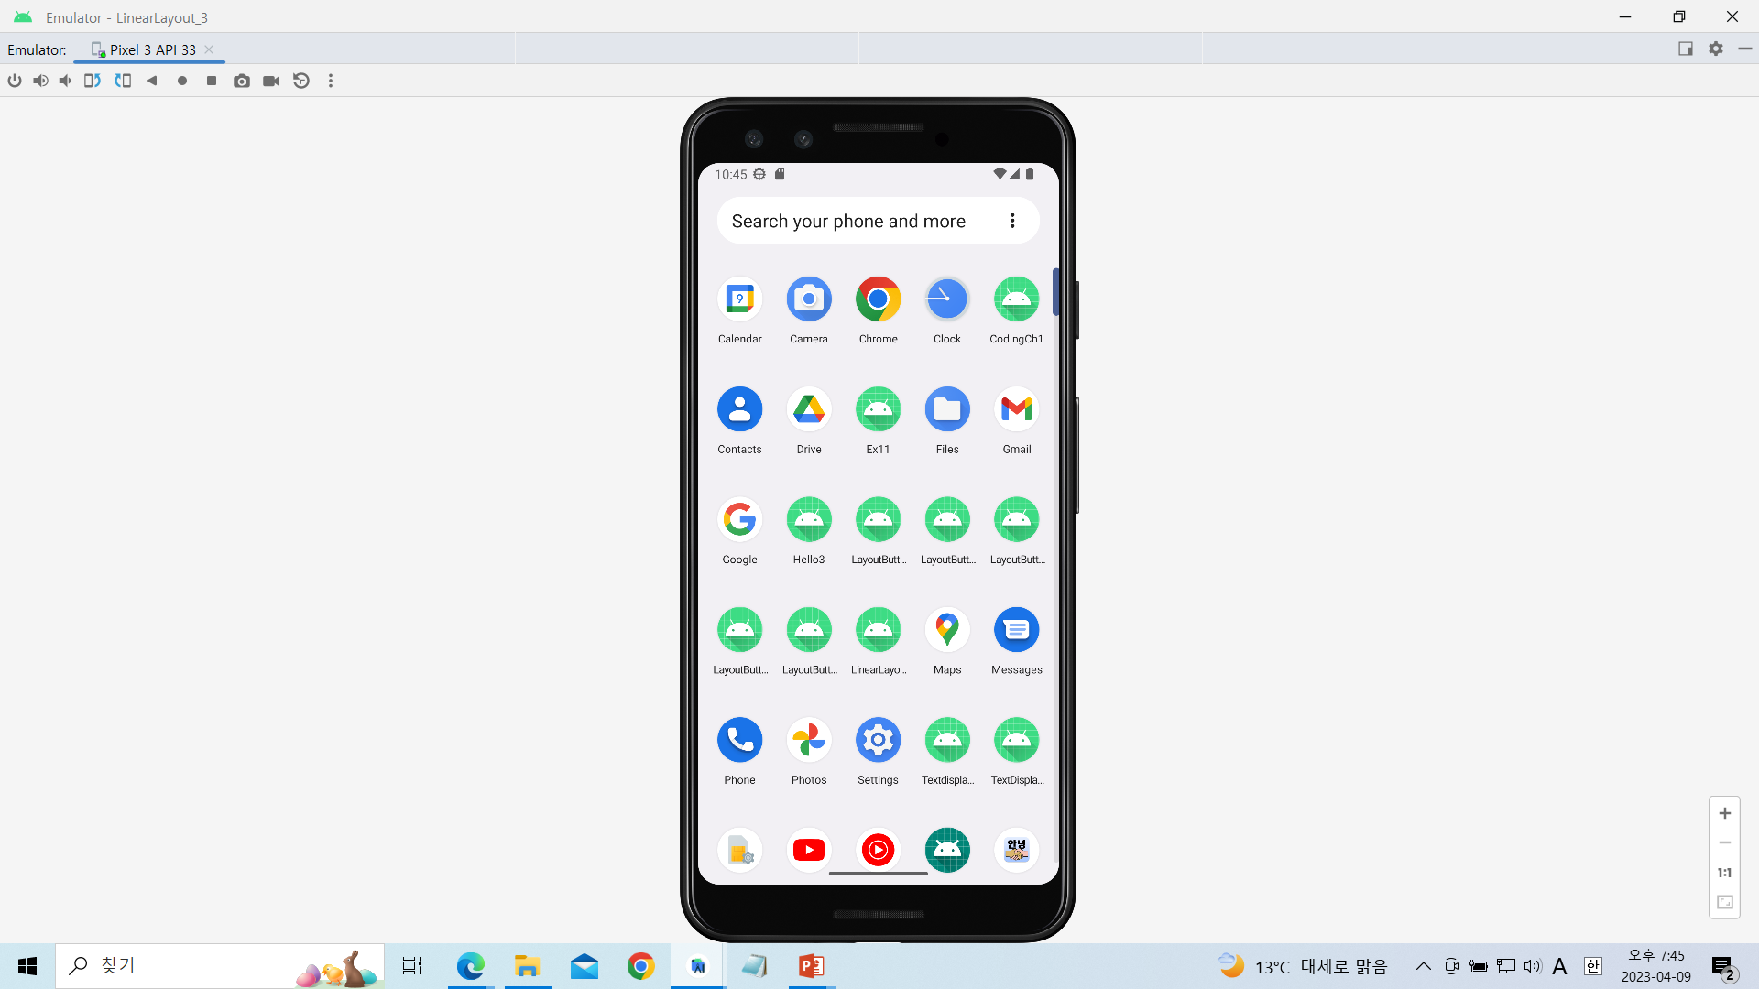
리니어Layout설계실습-2
텍스트와 버튼뷰를 수평적으로 배치

Slide 18
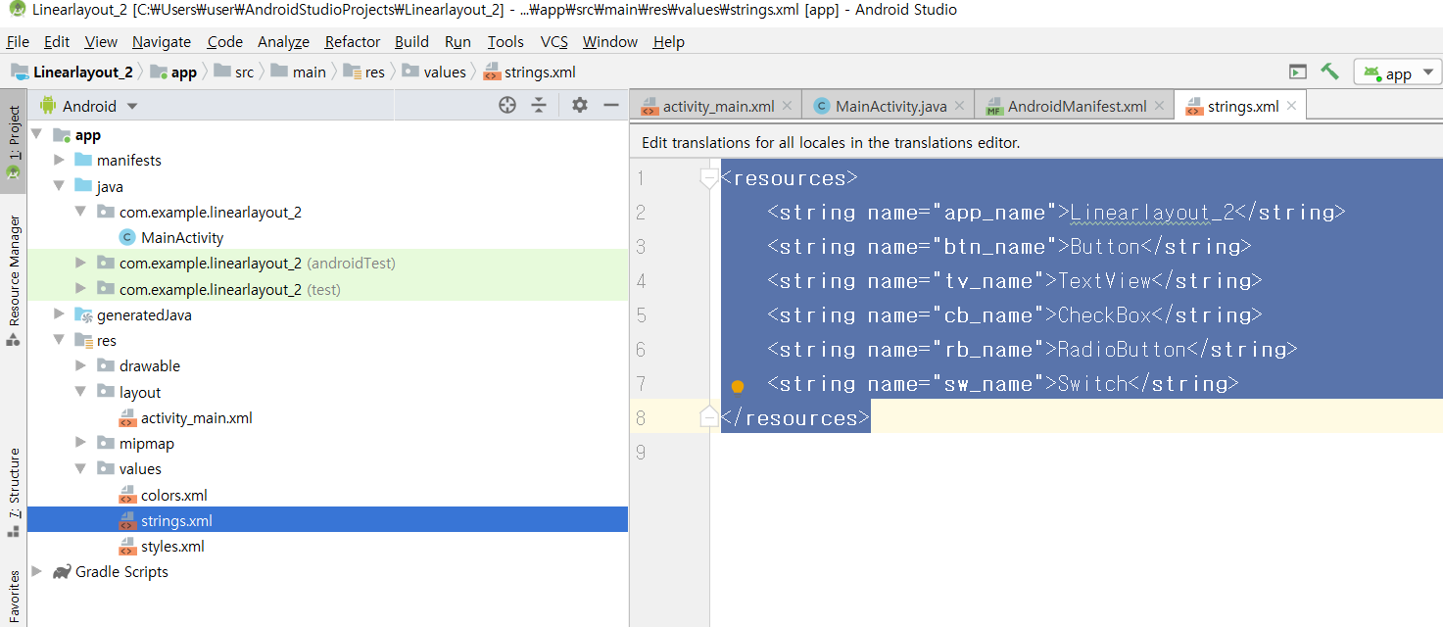
[string.xml]

Slide 19

<resources>
<string name="app_name">Linearlayout_2</string>
<string name="btn_name">Button</string>
<string name="tv_name">TextView</string>
<string name="cb_name">CheckBox</string>
<string name="rb_name">RadioButton</string>
<string name="sw_name">Switch</string>
</resources>

Slide 20
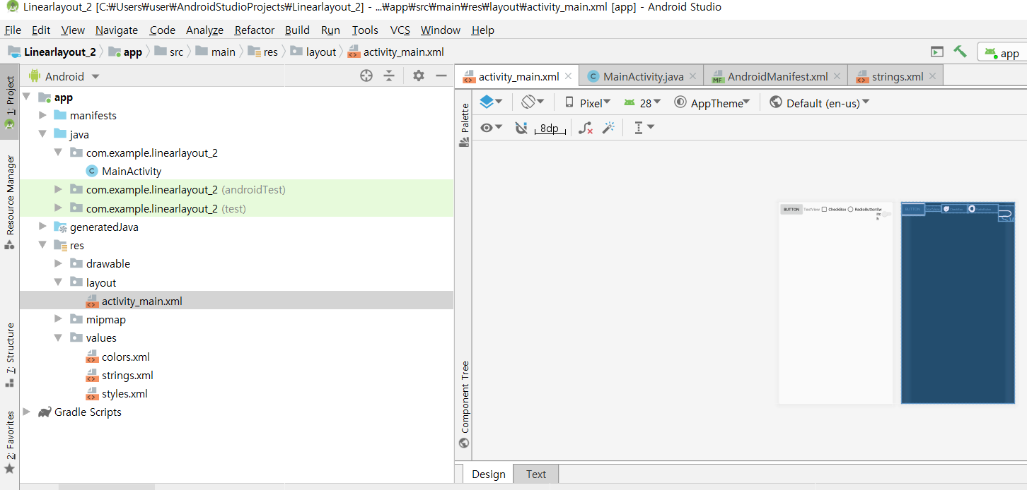
[activity_main.xml]

Slide 21
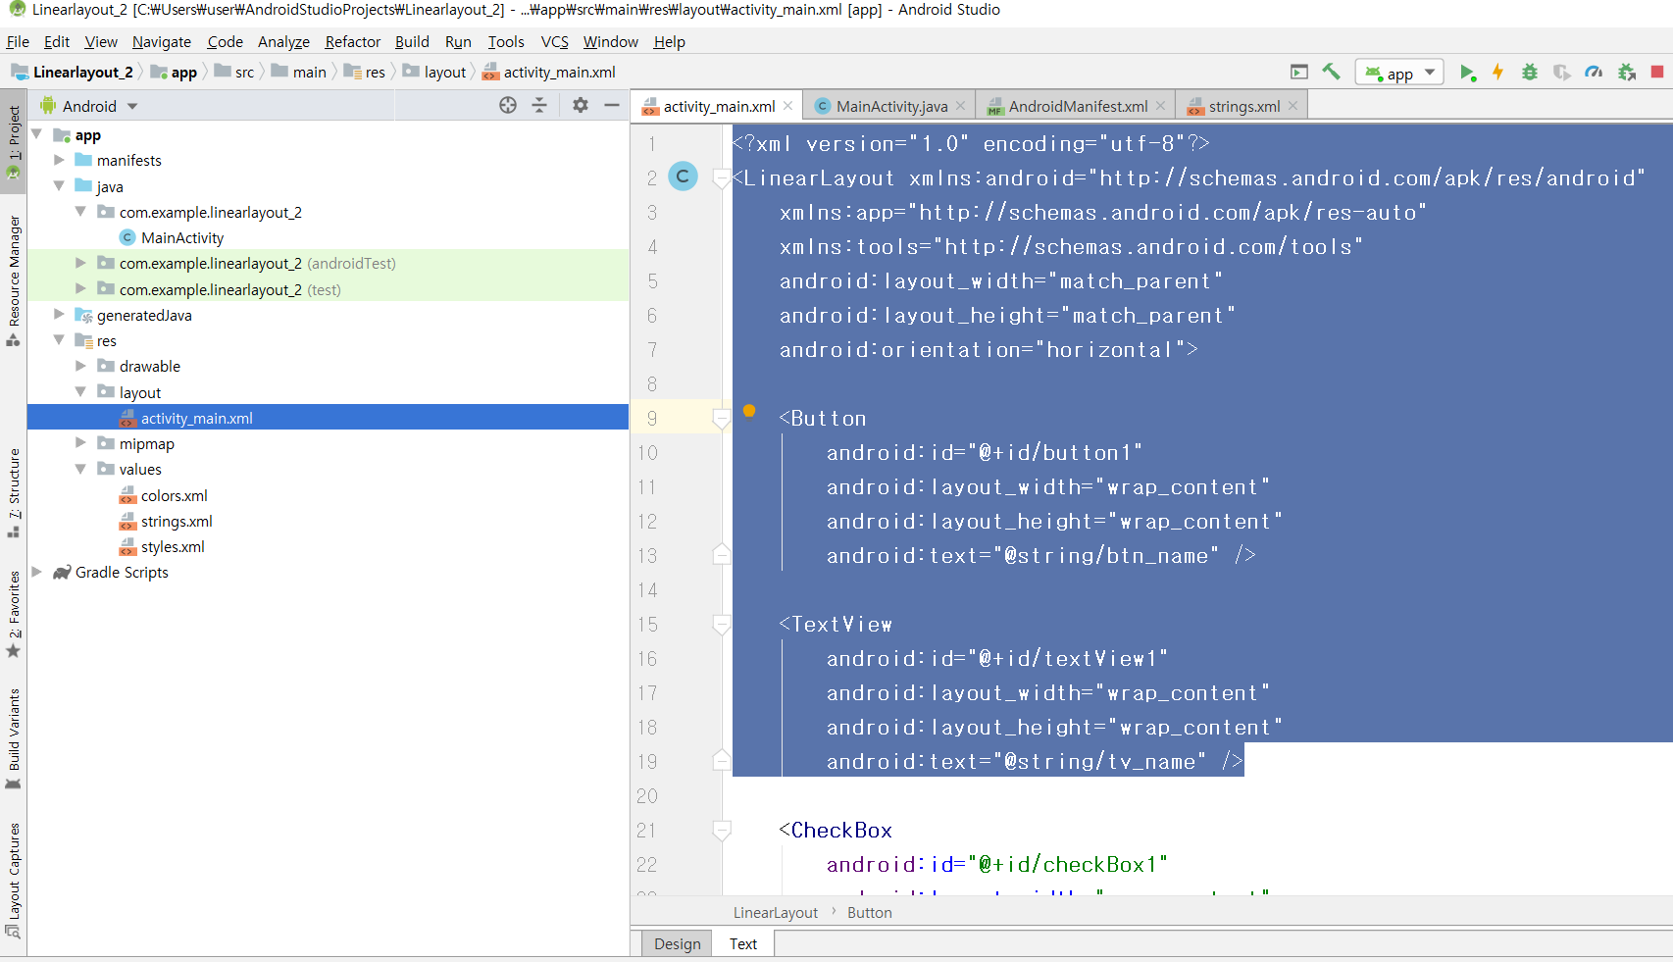

Slide 22
<?xml version="1.0" encoding="utf-8"?>
<LinearLayout xmlns:android="http://schemas.android.com/apk/res/android"
xmlns:app="http://schemas.android.com/apk/res-auto"
xmlns:tools="http://schemas.android.com/tools"
android:layout_width="match_parent"
android:layout_height="match_parent"
android:orientation="horizontal">
<Button
android:id="@+id/button1"
android:layout_width="wrap_content"
android:layout_height="wrap_content"
android:text="@string/btn_name" />
<TextView
android:id="@+id/textView1"
android:layout_width="wrap_content"
android:layout_height="wrap_content"
android:text="@string/tv_name" />

Slide 23
<CheckBox
android:id="@+id/checkBox1"
android:layout_width="wrap_content"
android:layout_height="wrap_content"
android:text="@string/cb_name" />
<RadioButton
android:id="@+id/radioButton1"
android:layout_width="wrap_content"
android:layout_height="wrap_content"
android:text="@string/rb_name" />
<Switch
android:id="@+id/switch1"
android:layout_width="wrap_content"
android:layout_height="wrap_content"
android:text="@string/sw_name" />
</LinearLayout>

Slide 24
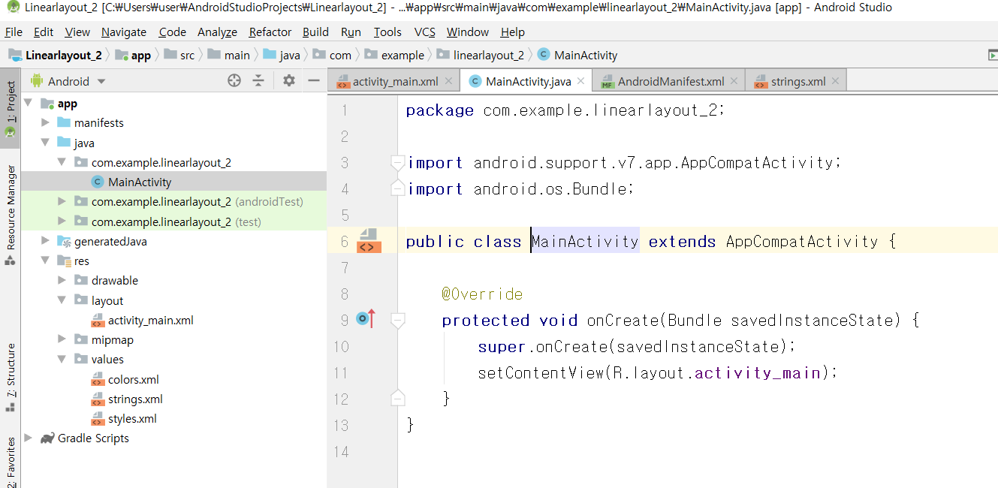
[MainActivity.java]

Slide 25
package com.example.linearlayout_2;
import android.support.v7.app.AppCompatActivity;
import android.os.Bundle;
public class MainActivity extends AppCompatActivity {
@Override
protected void onCreate(Bundle savedInstanceState) {
super.onCreate(savedInstanceState);
setContentView(R.layout.activity_main);
}
}

Slide 26
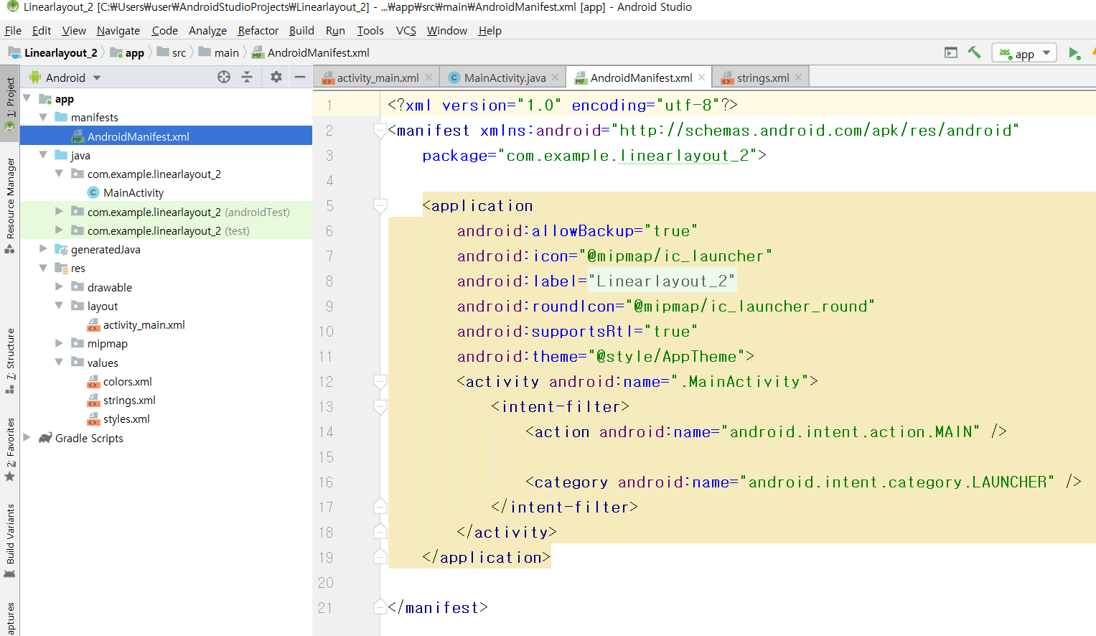
[AndroidManifest.xml]

Slide 27
<?xml version="1.0" encoding="utf-8"?>
<manifest xmlns:android="http://schemas.android.com/apk/res/android"
package="com.example.linearlayout_2">
<application
android:allowBackup="true"
android:icon="@mipmap/ic_launcher"
android:label="@string/app_name"
android:roundIcon="@mipmap/ic_launcher_round"
android:supportsRtl="true"
android:theme="@style/AppTheme">
<activity android:name=".MainActivity">
<intent-filter>
<action android:name="android.intent.action.MAIN" />
<category android:name="android.intent.category.LAUNCHER" />
</intent-filter>
</activity>
</application>
</manifest>

Slide 28
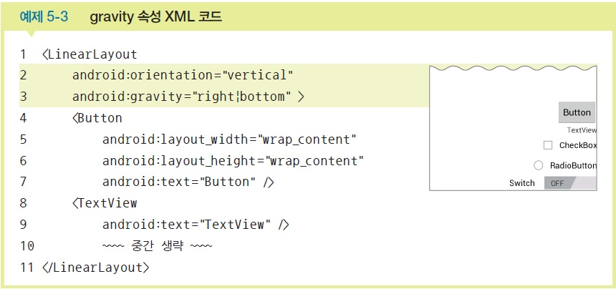
gravity 속성
gravity 속성은 레이아웃 안의 위젯을 어디에 배치할 것인지를 결정

Slide 29
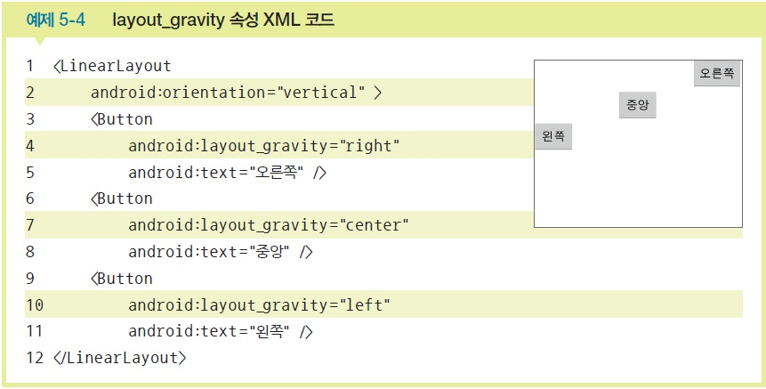
layout_gravity 속성
layout_gravity는 자신의 위치를 부모의 어디쯤에 위치시킬지를 결정

Slide 30
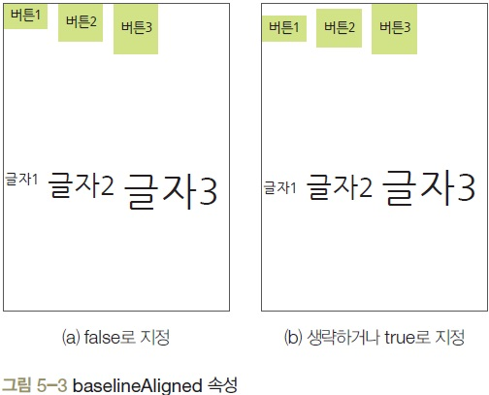
baselineAligned 속성
baselineAligned 속성은 크기가 다른 위젯들을 보기 좋게 정렬함
true와 false 값을 가질 수 있음

Slide 31
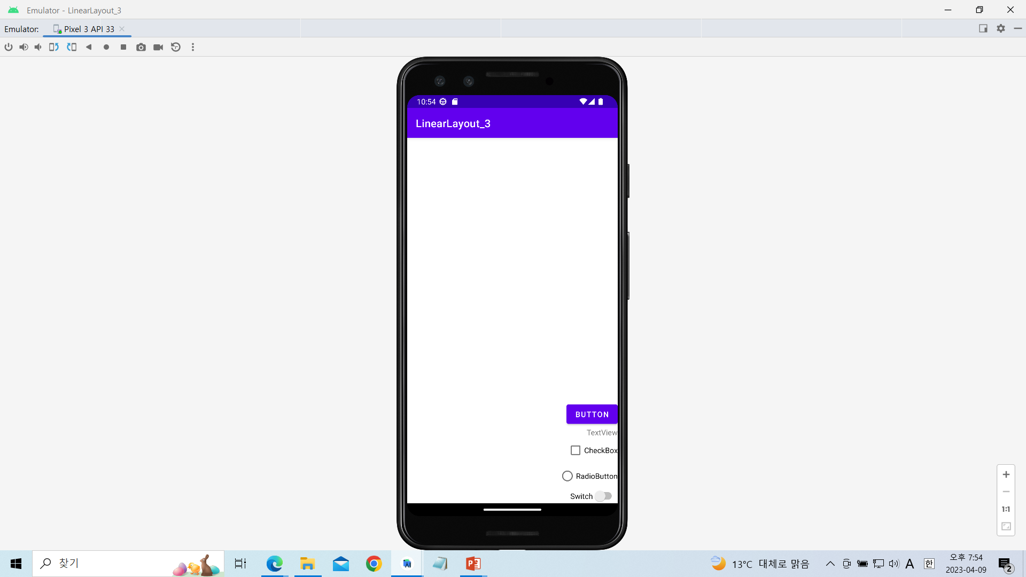

리니어Layout설계실습-3
텍스트와 버튼뷰를 우하단에 배치

Slide 32
[string.xml]

Slide 33
<resources>
<string name="app_name">Linearlayout_2</string>
<string name="btn_name">Button</string>
<string name="tv_name">TextView</string>
<string name="cb_name">CheckBox</string>
<string name="rb_name">RadioButton</string>
<string name="sw_name">Switch</string>
</resources>

Slide 34
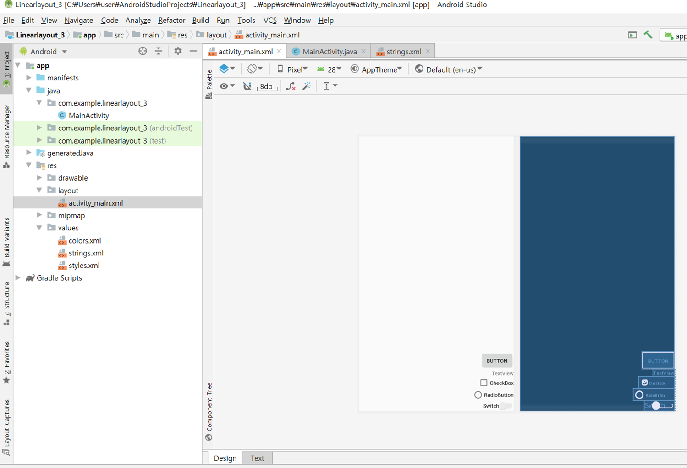
[activity_main.xml]

Slide 35
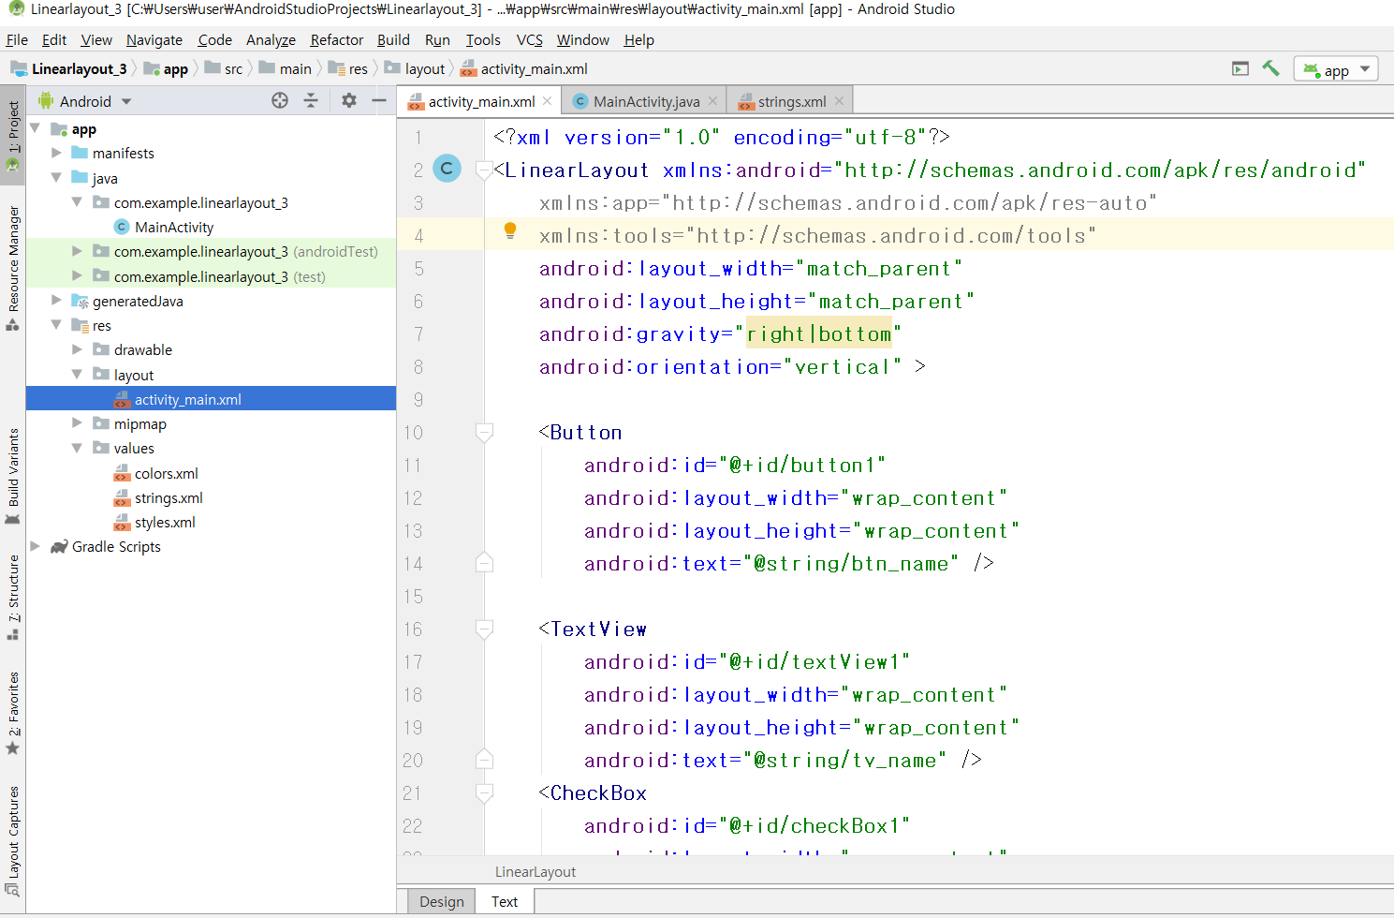

Slide 36
<?xml version="1.0" encoding="utf-8"?>
<LinearLayout xmlns:android="http://schemas.android.com/apk/res/android"
xmlns:app="http://schemas.android.com/apk/res-auto"
xmlns:tools="http://schemas.android.com/tools"
android:layout_width="match_parent"
android:layout_height="match_parent"
android:gravity="right|bottom"
android:orientation="vertical" >
<Button
android:id="@+id/button1"
android:layout_width="wrap_content"
android:layout_height="wrap_content"
android:text="@string/btn_name" />
<TextView
android:id="@+id/textView1"
android:layout_width="wrap_content"
android:layout_height="wrap_content"
android:text="@string/tv_name" />

Slide 37
<CheckBox
android:id="@+id/checkBox1"
android:layout_width="wrap_content"
android:layout_height="wrap_content"
android:text="@string/cb_name" />
<RadioButton
android:id="@+id/radioButton1"
android:layout_width="wrap_content"
android:layout_height="wrap_content"
android:text="@string/rb_name" />
<Switch
android:id="@+id/switch1"
android:layout_width="wrap_content"
android:layout_height="wrap_content"
android:text="@string/sw_name" />
</LinearLayout>

Slide 38
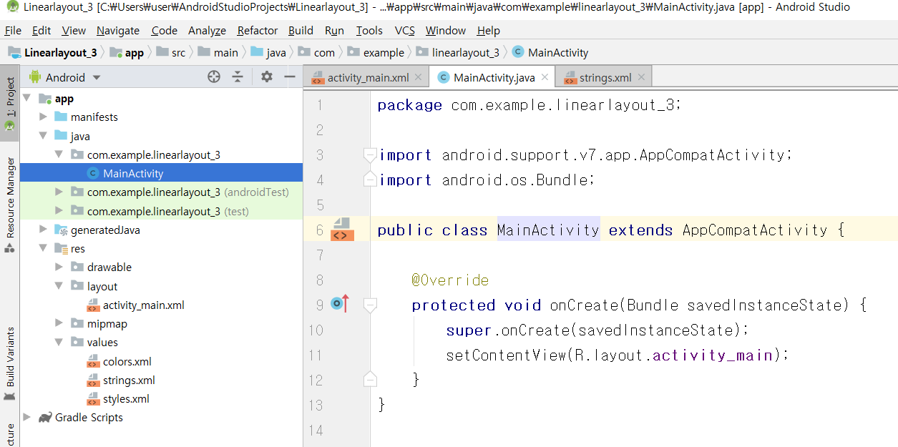
[MainActivity.java]

Slide 39
package com.example.linearlayout_3;
import android.support.v7.app.AppCompatActivity;
import android.os.Bundle;
public class MainActivity extends AppCompatActivity {
@Override
protected void onCreate(Bundle savedInstanceState) {
super.onCreate(savedInstanceState);
setContentView(R.layout.activity_main);
}
}

Slide 40
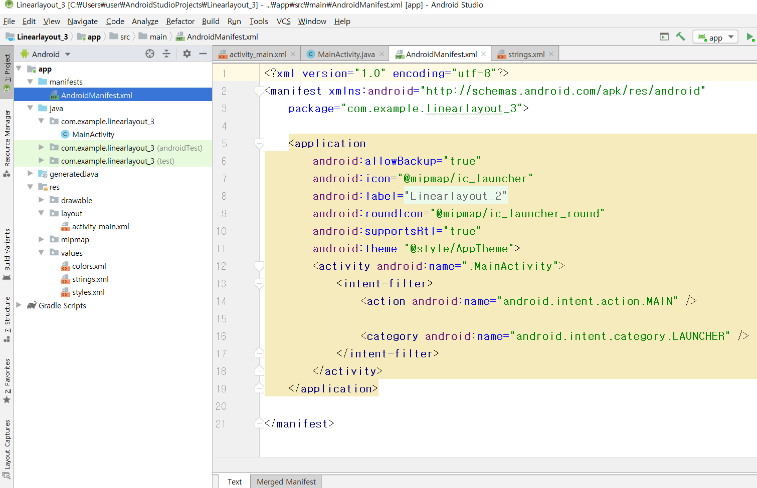
[AndroidManifest.xml]

Slide 41
<?xml version="1.0" encoding="utf-8"?>
<manifest xmlns:android="http://schemas.android.com/apk/res/android"
package="com.example.linearlayout_3">
<application
android:allowBackup="true"
android:icon="@mipmap/ic_launcher"
android:label="@string/app_name"
android:roundIcon="@mipmap/ic_launcher_round"
android:supportsRtl="true"
android:theme="@style/AppTheme">
<activity android:name=".MainActivity">
<intent-filter>
<action android:name="android.intent.action.MAIN" />
<category android:name="android.intent.category.LAUNCHER" />
</intent-filter>
</activity>
</application>
</manifest>

